Slide 1
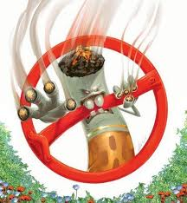
«Курить – здоровью вредить!»

Slide 2
Порокам, что заводят в Ад, Мы скажем дружно «Нет!». Пусть расцветает счастья сад, Жизнь длится сотни лет!

Slide 3
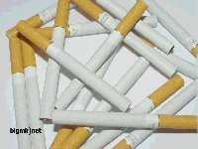
Действительно ли сигареты наносят такой вред, как о нем говорят?

Slide 4
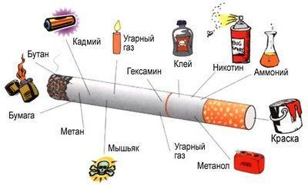

Slide 5
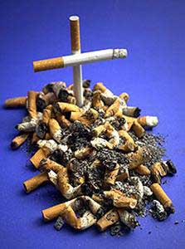
Последствия от курения:
приступы астмы, частота бронхитов и
воспаления легких,
развитие аллергии,
ишемическая болезнь сердца, развитие
коронарной болезни и сердечно-
сосудистой болезни сердца,
повышение общего содержания
холестерина в крови,
кислородное голодание ,
уменьшение средней продолжительности
жизни человека, увеличение риска
наступления внезапной смерти.

Slide 6
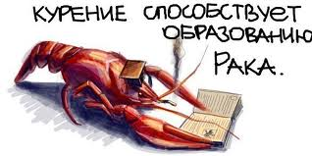
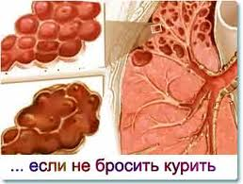
Курильщик, опомнись, ведь ты не дурак: Раз куришь табак, значит дело — табак! Куренье — причина ужасного рака (Заряд никотина убил Пастернака).

Slide 7
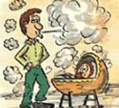
А кому не приходилось видеть, как молодой отец везет детскую коляску или даже несет ребенка на руках, а в зубах у него дымящаяся сигарета
В этом случае ребенок «накуривается» вместе с отцом, который бездумно отравляет организм малыша.

Slide 9
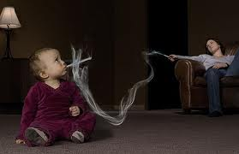
Куренье – вред, куренье – яд, Нам все об этом говорят, А мы все курим, Смолим, смакуем И в ус не дуем. А дым колечками пускаем: Вы дышите – мы выдыхаем.

Slide 10
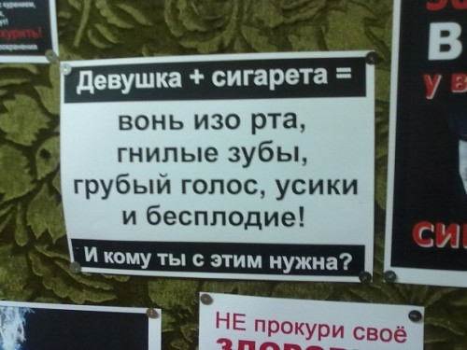

Slide 11
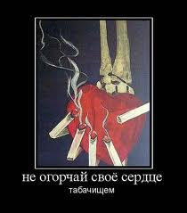
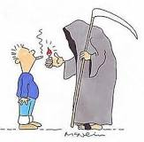
Не курите, господа, не курите, И здоровьишко своё берегите. В нашей жизни много дыма и так, А иначе ваше дело – табак!

Slide 12
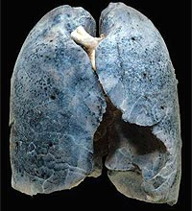
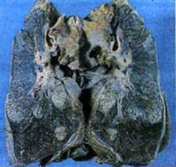
Хочешь быть таким – продолжай курить !

Slide 13
А если хочешь быть таким – тогда бросай!

Slide 14
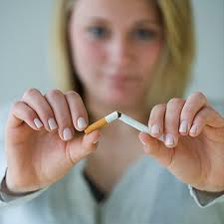
Мы будем жить борясь
И смерти не боясь, Привычкам вредным нас не одолеть! Наркотики – долой,
Объявим пьянству бой
И дыму ядовитых сигарет!

Slide 15
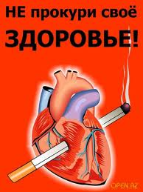
И если жизнь важна
И вам она нужна, Возьми друзей за руки и борись. Труд, физкультура, спорт –
И это наш девиз! Здоровый образ жизни – это жизнь! Здоровый образ жизни – наша жизнь!

Slide 16
МЫ – против табака!

Slide 17
8 «А»

